Slide 1

Luz Imperial
Relatório Mensal de Atividades — Março 2026
Abril de 2026
CONTRATO
EMISSÃO
DESTINATÁRIO
PPP 27/2023
Abril 2026
Prefeitura de Vassouras

Slide 2
01
1. Sumário Executivo

Slide 3

Visão geral de março
ATENDIMENTOS
SOLICITAÇÕES
SLA NO PRAZO
CONSUMO
147
67
100,0%
198 MWh
em campo, no mês
abertas no mês
atraso: 0,0%
+6,3% vs fev/26
Endor Energia
Página 3 de 10

Slide 4
Fatos relevantes do mês
• Volume executado supera reativo em 2,2× — 78 atendimentos vinculados a protocolo + 69 sem origem definida
• App consolida-se como canal predominante — 36% das solicitações (24/67)
• Quatro causas concentram 80% dos atendimentos — manutenção corretiva lidera com 60%
• Execução 100% corretiva — baixa visibilidade de preventiva por ausência de coleta estruturada
Endor Energia
Página 4 de 10

Slide 5
02
2. Operação

Slide 6
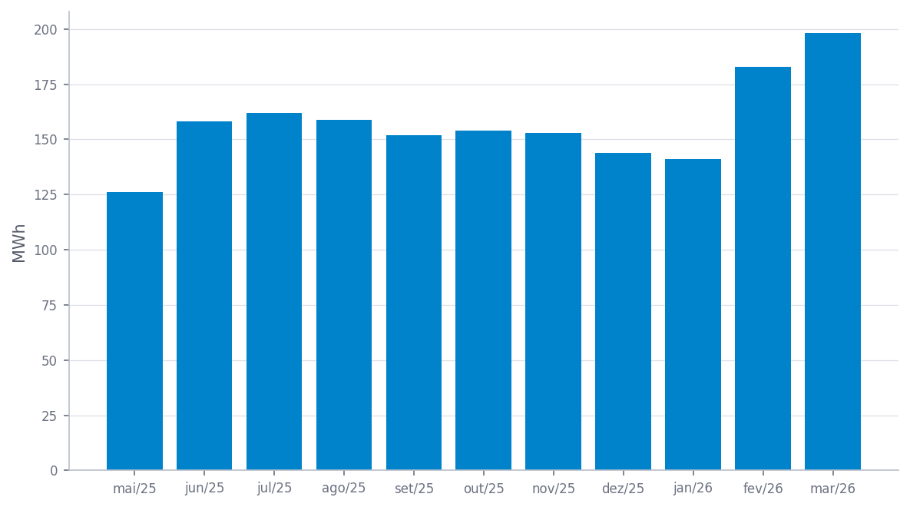
Consumo de energia
Fatura Light. 198 MWh em março, +6,3% vs mês anterior. 7.072 pontos no parque (96,5% LED).
Endor Energia
Página 6 de 10

Slide 7
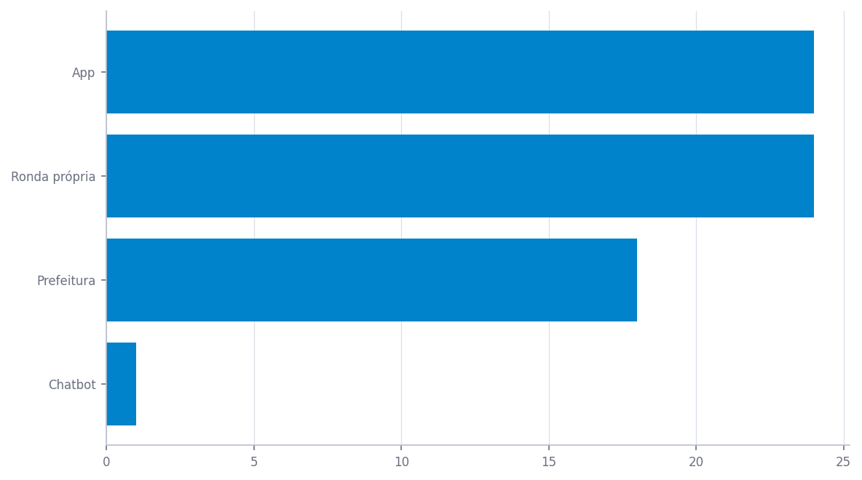
Origem das solicitações
App e Ronda própria respondem juntos por 72% das aberturas. Chatbot ainda em adoção inicial.
Endor Energia
Página 7 de 10

Slide 8
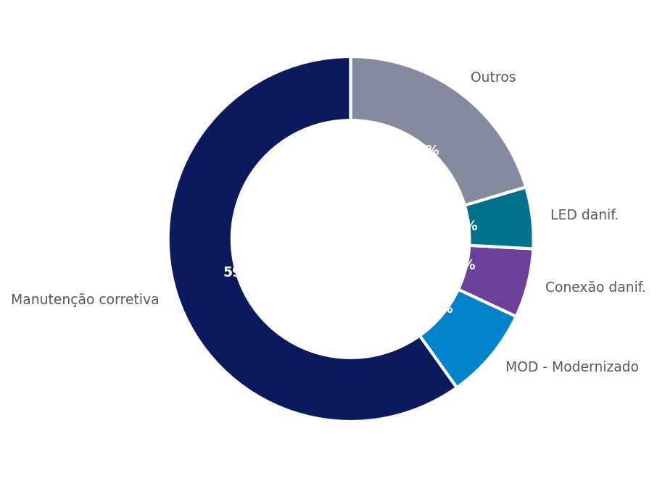
Motivos identificados
Manutenção corretiva (60%) lidera. Modernização (8,8%) e conexões danificadas (6,6%) completam o top 4.
Endor Energia
Página 8 de 10

Slide 9
03
3. Encerramento

Slide 10
Permanecemos à disposição.
0800 006 1740 — luzimperial.cidadeiluminada.com.br

